Slide 1
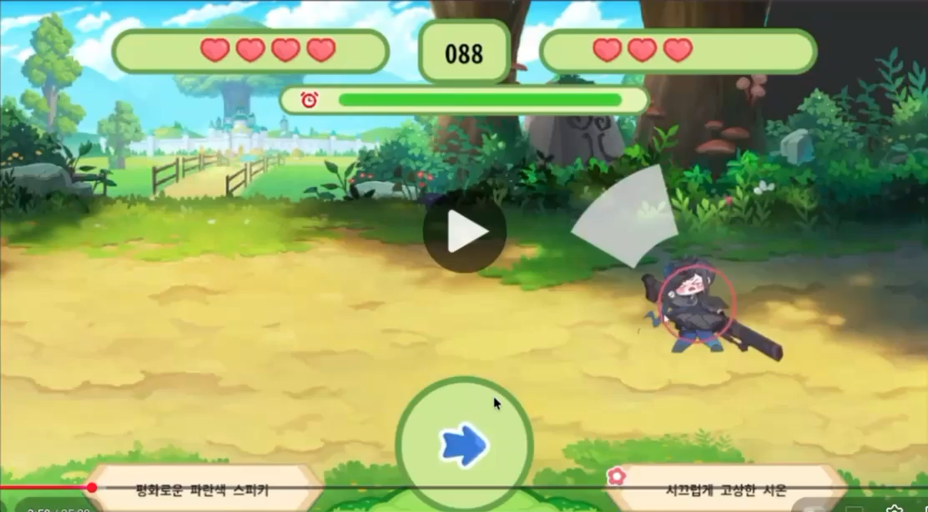
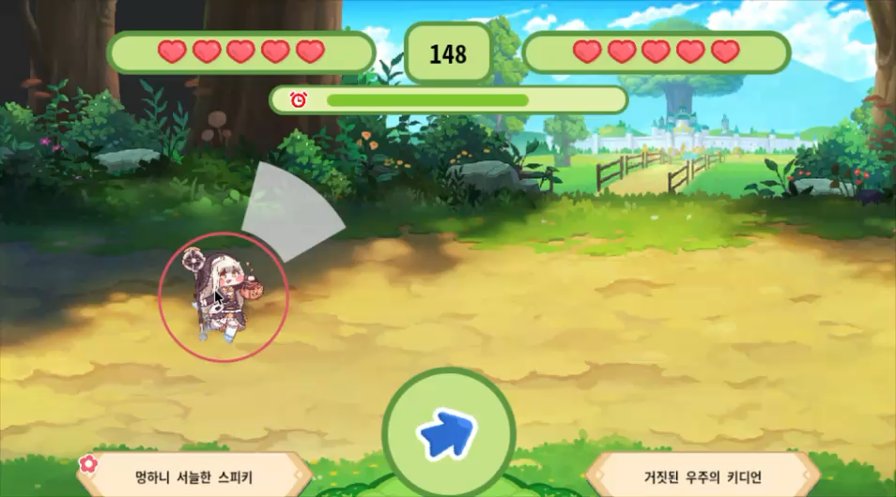
2025년 12월 18일 보고서
문제점 | 유튜브에 업로드된 팬게임 플레이 영상을 분석한 결과, 사용자가 개발자가 의도한 조작 방식과 다르게 게임을 진행하는 사례를 확인하였다.
던지는 방향 반대로 마우스를 드래그해야 하지만, 던지는 방향으로 드래그 하는 모습
잘못된 조작 방법의 문제점 | 조작 과정에서 던지는 방향을 원하는 대로 조절하기 어렵다
해결 방법 | 인게임 내에 조작 방향을 직관적으로 이해할 수 있도록 가이드라인 동작을 추가했다.
작성자: HK416 <powerspirit127@gmail.com>

